Slide 1
Hayvansal Lifler
Dr. Öğr. Üyesi Ayşem YANAR

Slide 2
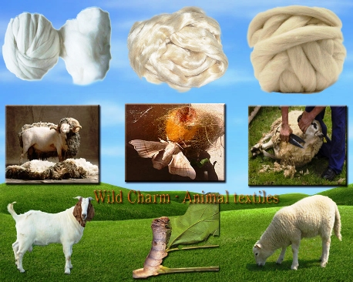
Hayvansal lifler yapılarında protein bulundurdukları için protein lifleri olarak da anılırlar.

Slide 3
Hayvansal Lif Sınıflandırması
Deride meydana gelen lifler
Salgı lifleri

Slide 4
Hayvandan elde ediliş şekillerine göre
Örtü lifleri (koyun yünü, tiftik, deve yünü, tavşan yünü)
Salgı lifleri (İpek böceği ipeği)

Slide 5
Kimyasal yapılarına göre
Keratin yapısında olanlar (koyun yünü, tiftik, deve yünü)
Fibroin yapısında olanlar (İpek böceği)

Slide 6
Hayvansal liflerin genel ortak özellikleri
Nem çekme özellikleri yüksektir
Yaylanma yetenekleri yüksektir
Yaş mukavemetleri kuru mukavemetlerine göre daha düşüktür
Alkalilerden ve oksidan maddelerden zarar görürler
Kuru sıcak lifleri kırılgan hale getirir

Slide 7
Deride meydana gelen lifler
Yün lifi
Spesiyal lifler (keçi, deve, tavşan vb.)
Kıl

Slide 8
Yün
Yün, koyunlardan elde edilen liflere verilen addır.
İplik eğirme ve dokumadan önce yünden yapılmış keçeler yaklaşık 7000 yıl önce Çin, Babil ve Mısır’da kullanılmıştır. Dünya’da yaklaşık 40 farklı koyun ırkından yaklaşık olarak 200 farklı özellikte yün lifi elde edilmektedir.
Başlıca önemli yün üreticileri, Avustralya, Rusya, Yeni Zelanda, Çin, Arjantin, Güney Afrika, ABD, Türkiye, İngiltere, İran ve Pakistan sayılabilir.

Slide 9
Lif uzunluğuna göre
Stapel lifler
Koyun yünü
Koyundan başka diğer hayvan yünleri
Rejenere yünler (kazein)
Kimyasal lifler
Filament lifler (İpek böceği ipeği ve artıkları)

Slide 10
Koyun ırkları;
Koyun yünü,
Hayvansal lifler arasında en çok kullanılanıdır
İnce yün tipi Merinos, Rambouillet, Deboillet
Vasat yün tipi Hampshire, Suffolk, Dorset, Tunis
Melez yün tipi Colombia, Panama
Uzun yün tipi Lincoln, Romney
Halı yün tipi Siyah yüzlü İngiliz, karagül,
karışık Yapağılı yerli koyunlar

Slide 11
Yerli koyun ırkları
Türkiye’de yetiştirilen koyun ırkları kaba karışık yapağı vermekte olup kuyruk şekillerine göre yağlı ve yağsız olma üzere iki gruba ayrılır.
Yağlı kuyruklu koyunlar;
Karaman (akkaraman, morkaraman)
Dağlıç
İvesi
Yağsız kuyruklu olanlar,
Kıvırcık
Karakaya
Sakız

Slide 12
Melezleme yapılanlar
Karacabey merinosu
Konya merinosu (Anadolu merinosu)

Slide 13
Yünlerin elde edilişlerine göre
Kırkım yünü
Tabak yünü
Post yapağası
Paçavra yünü

Slide 14
Yün lifinin oluşumu
Deri en üstte epidermis üst deri, altında kutis (asıl deri), en altta subkutis (alt deri) olmak üzere üç tabakadan meydana gelmektedir.
Lifin meydana geldiği kısım kıl kökleri ve ter bezlerinin olduğu kısımdır.
Yün lifi değişik karakterdeki hücrelerden meydan gelmiş olup kalın bir yün incelendiğinde dıştan içe doğru epidermis, korteks ve medulla tabakaları görülür.

Slide 15
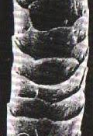
Epidermis (Pul) Tabakası: Kütikül de denilen epiderm tabakası,lifin en dış yüzeyidir. Lifin mikroskop altında görünen yüzeyi bu tabakadır. Birbiri üzerine kapanan pul hücrelerden ibarettir. Balık pullarına benzer görünüştedir. Bu tabaka düz ve düzensiz pullardan oluşmuştur.
Korteks Tabakası: Lifin esas yapısını, ortalama %90’ını oluşturur. Uzun, kat ve iğ şeklinde hücrelerden yapılmıştır. Yünün mukavemeti, elastikiyet
özellikleri, doğal rengi ve boyanabilme yeteneği bu hücrelerin yapısı ile
ilgilidir.
Medula tabakası: Birçok değişik hücrelerden oluşmuştur. Bu tabakada çok ince lifler yoktur, daha çok orta ve kaba yünlerde bulunur. Bu tabakanın varlığı istenmez, yünün eğrilebilme özelliğini düşürmektedir

Slide 16
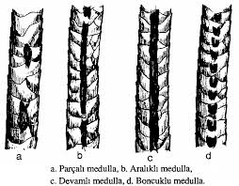
Medulla,
Kalın ve kaba yapılı bir lif mikroskop altında incelendiğinde lifin orta kısmında siyah renkli bir kısım olduğu görülür. Lifin ortasında bulunan kalınlığı liften life değişiklik gösteren siyah renkli tabakaya medulla tabakası denir

Slide 17
Fiziksel özellikler
İncelik: Yünün iplik yapılabilmesine en çok etki eden özelliğidir. İncelik, lif çapının mikron cinsinden ifadesidir. Lifin inceliği ile uzunluğu arasında yakın bir ilişki vardır. Lif uzadıkça kalınlaşır, inceldikçe kısalır.
Uzunluk: Yün lifinin iplik yapılabilirlik özelliğine incelikten sonraki en
önemli faktör uzunluktur. Elyaf uzunluğu hayvanın cinsine ve tulubun
bölgelerine göre değişim gösterir. Yünde uzunluk arttıkça çap artar ve
kalınlaşır. Uzunluk azaldıkça çap küçülür ve elyaf incelir.

Slide 18
Mukavemet: Elyafın kuvvet tesiri altında kopmaya karşı gösterdiği dirençtir. Yün oldukça dayanıksız bir liftir. Yün ıslandığında dayanıklılığı daha da azalır. Pamuk ve keten gibi bitkisel liflerle karşılaştırıldığında daha da dayanıksız olduğu görülür.
Keçeleşme özelliği: Yün ve diğer hayvansal liflerde görülen bu özellik; lifin üzerindeki pulların rutubet, sıcaklık ve basıncın etkisiyle birbiri içerisine girerek, karmaşık bir yapı oluşturmasıdır. Keçeleşen yünlü malzemede doku sıklaşır, boyca ve ence kısalır. Bu kısalma sırasında, pullar dışarı ve geriye doğru kıvrılır. Bu kıvrılmalarla birlikte lifler birbiri üzerine dolanır, düğümlenir. Keçeleşme daha çok ince yünlerde görülür. Keçeleşme istenmeyen bir durumdur; ancak bazı kumaşların yapımında keçeleşme özelliğinin yapımında yararlanılır.

Slide 19
Yaylanma yeteneği: Bir tutam lif demetini sıkıştırdıktan sonra basıncın
kalkması ile ilk biçimine dönme yeteneğine denir. Yaylanma
elastikiyetten farklı bir özelliktir. Yünün yaylanma yeteneği iyi olduğundan mamulün buruşmaya ve ezilmeye karşı dayanıklılığı fazladır. Bu özellik halı ve kilim gibi mamullerde önemlidir. Kısa yün elyafının yaylanma yeteneği yüksektir.
Uzama esneklik: Yün liflerinde en önemli özelliktir. Çekim kuvveti kısa
zamanda kaldırılırsa eski boyutuna geri döner.

Slide 20
Biçimlenme yeteneği: Yün ve diğer kıl kökenli liflere özgü olan bu özellik, geçici ve devamlı olarak meydana gelir. Islatılmış yün kurutulurken belli bir basınçla istenen şekilde tutulursa, tamamen kuruduğunda bu şekli alır ve kuru kaldığı sürece şeklini muhafaza eder. Ancak ıslatıldığında yeniden eski biçimine döner.
Nem çekme özelliği: Yün en fazla nem çeken elyaftır. Kendi ağırlığının yarısı kadar nem çekebilir. Bu bakımdan ticarette üstündeki nem miktarı %16-18 olarak sınırlandırılmıştır. Yün lifi, nem alırken fazla miktarda ısı açığa çıkarır. Kışın bu özelliğinden dolayı tercih edilir.
Elektriklenme özelliği: Yün lifi elektriği çok zayıf iletir. Bu nedenle iplik eldesi sırasında statik elektrikle yüklenir. Bunu önlemek için çalışm ortamının rutubet ve sıcaklığı %12 den aşağı olmamalıdır.

Slide 21
Kimyasal özellikler
Su etkisi: Yün lifleri ıslatıldığında dayanıklılığının bir kısmını kaybeder, ancak gerilme kabiliyetinde artma görülür. Bunun nedeni su moleküllerinin polimer zincirler arasına girip, zincirler arasındaki etkileşim noktalarındaki kuvvetleri azaltmasıdır. Yün sıcak su ve soğuk su içinde bekletilirse ağırlığının %10 u kadar şişer. Bunun sonucu olarak elyafın çapı %18-20, boyu ise %1-2 kadar artar. Kuruduğunda eski biçimine geri döner.
Isı etkisi: Yün 100-105 dereceye kadar ısıtılırsa taşıdıkları nemi tamamen kaybederek sert ve dayanıksız bir hal alır. Renginde sararma görülür. Boyar maddelere karşı ilgisi azalır. Tekrar nemli bir ortama konulduklarında, ortamın nemini yeniden alırlar

Slide 22
Işık etkisi: Uzun süre güneş ışığına maruz kalan yünler kırılgan ve gevşek bir hale gelir, boya alma yeteneği azalır. Boyama sırasında fazla ışık almış kısımlarda abrajların (düzgünsüzlük) meydana geldiği görülmektedir. Mukavemetin azaldığı, doğal renginin sarardığı ve matlaştığı görülür.
Asitlerin etkisi: Yün asitlere karşı bazlardan daha dayanıklıdır. Asitler yoğunluklarına göre yüne farklı etki yaparlar. Genel olarak seyreltik asit çözeltileri soğukta yüne etki yapmaz. Dayanıklılığında bir azalma görülmez. %80 e kadar derişik asit çözeltileri soğukta ve kısa sürede yünün dayanıklılığını azaltır. Bu etki sıcaklık ve temas süresi arttıkça artar. Önceden asitle işlemden geçirilen yünün asit boyalarına karşı ilgisi işlemden geçirilmemiş yüne oranla daha iyi ve boyaması daha düzgün bir şekilde yapılır.

Slide 23
Bazların etkisi: Yünler baz çözeltilerinde oldukça çabuk çözünür. Yündeki bu etkiler bazın cinsine, sıcaklığa, süreye ve konsantrasyonuna (yoğunluğuna) göre değişir. Karbonat tuzları, amonyak gibi zayıf bazlar yüne fazla zarar vermez. %3 lük sodyum ve potasyum hidroksit çözeltisinde kaynatılan yün tamamen çözünür.
Tuzların etkisi: Yün, magnezyum ve kalsiyum iyonları içeren sert sularda kaynatıldığında renginde sararma görülür. Demir, krom, bakır, kalay gibi ağır metaller ile aliminyum tuzları da yün lifleri tarafından absorbe edilmektedir. Yün boyamacılığında yardımcı madde olarak kullanılan bu tuz çözeltileri ile kaynatıldıkları zaman suda çözünmeyen bileşikler meydana getirir. Bu işleme boyacılıkta mordanlama denir.

Slide 24
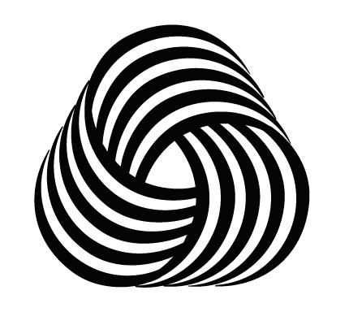
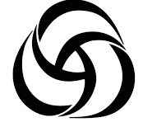
woolmark %100 yün
woolmark blend en az %50 si yün
wool blend %30-49 arasında yün

Slide 25
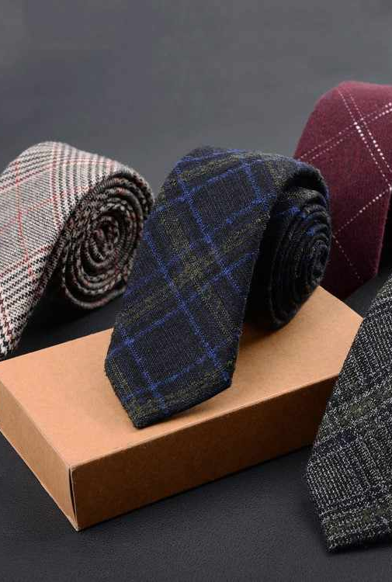
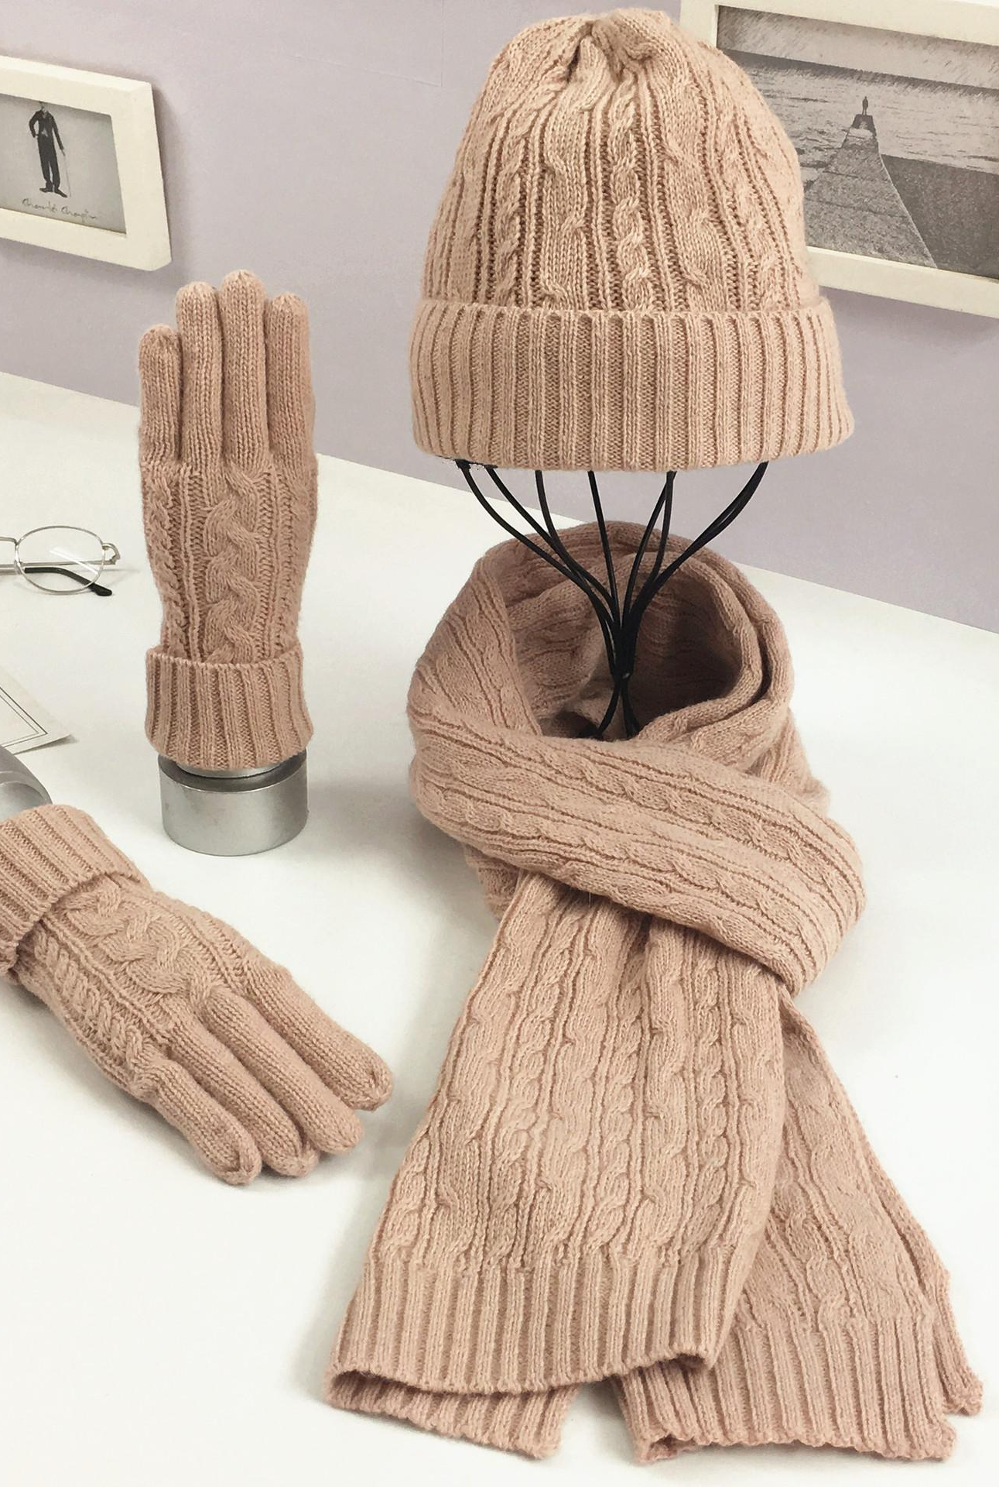
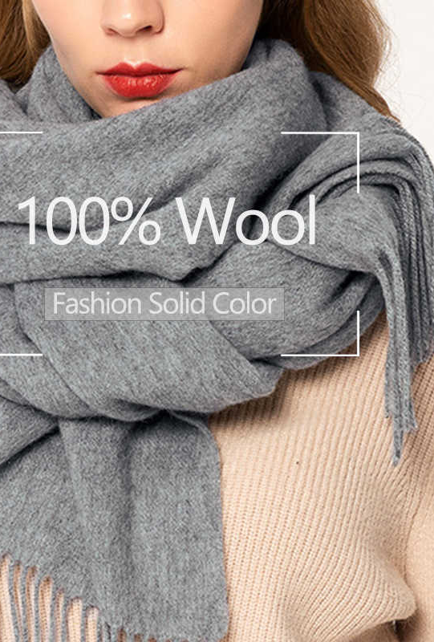
Kullanım alanları
Aksesuar

Slide 26
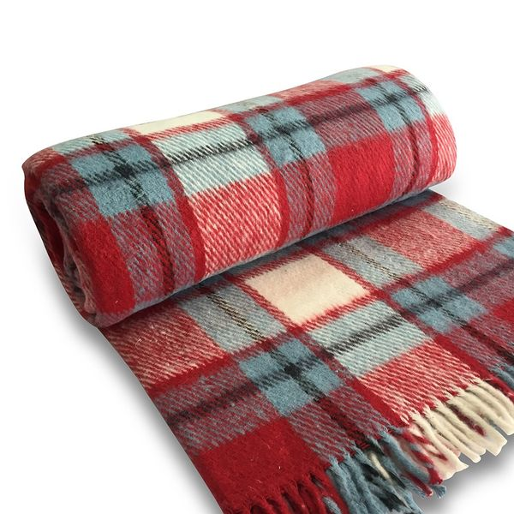
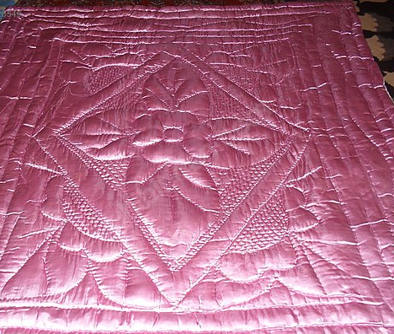
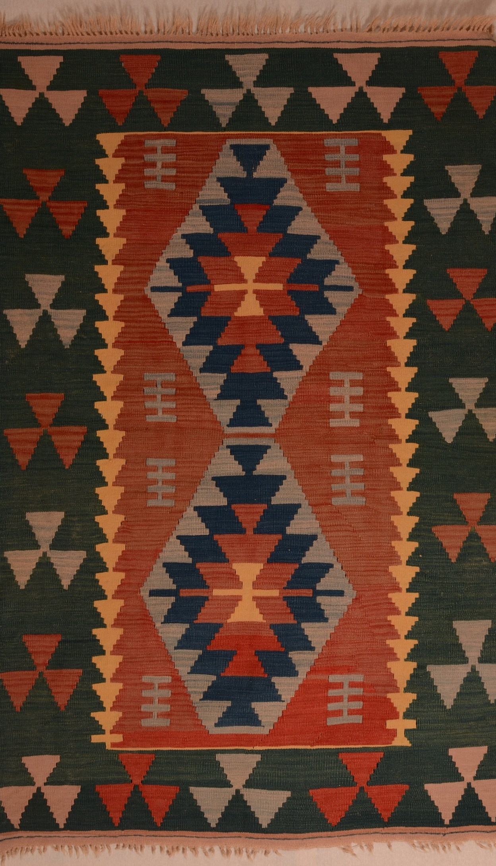
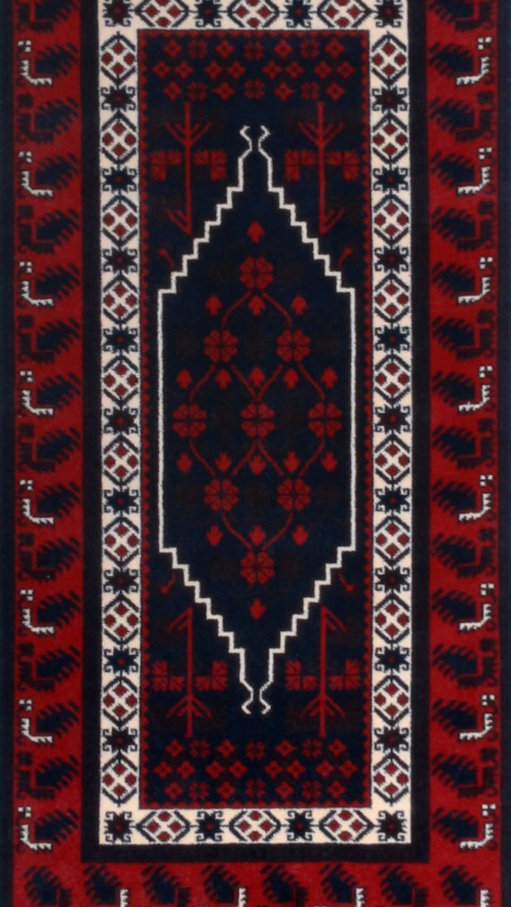
Ev tekstili
Halı
Kilim
Yorgan

